Slide 1
Psicología del Dolor
Ps Jaime E Vargas M
A515TE

Slide 2
Definición
El dolor es una sensación desagradable que ocurre en diferentes grados de intensidad, como consecuencia de una lesión, una enfermedad o un trastornos emocional (www.thefreedictionary.com)
El dolor es una sensación desagradable que puede ir de una molestia moderada hasta una agónica. El dolor tiene componentes tanto físicos como emocionales. La parte física del dolor proviene de la estimulación nerviosa. El dolor puede localizarse en una pequeña área, como cuando uno se lastima o puede ser más difuso, como en enfermedades tales como la fibromialgia. El dolor es conducido por fibras nerviosas específicas que llevan los impulsos del dolor hacia el cerebro, donde su apreciación consciente puede alterarse debido a diversos factores. La palabra “dolor” proviene del latín “poena” que quiere decir castigo o pena (www.medterms.com).
3. La Organización Mundial de la Salud define el dolor como “una experiencia sensorial o emocional desagradable, asociada con un daño actual o potencial en los tejidos, que puede describirse en términos de dicho daño”.

Slide 3
Todas las personas, en algún momento de nuestras vidas, hemos tenido la experiencia del dolor, que ha sido variable en cuanto a su localización, intensidad, cualidad y duración.
Así algunas veces percibimos un dolor leve en alguna parte del cuerpo, por un breve periodo de tiempo y en otras oportunidades esa experiencia la sentimos con elevada intensidad y durante un tiempo mayor.

Slide 4
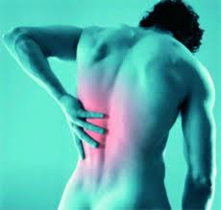
En función al tipo de problema y duración el dolor puede ser:
Dolor agudo.- Se define como una percepción desagradable causada por un estímulo asociado a ciertas respuestas autonómicas, psicológicas y conductuales. Dura poco (menos de 6 meses), la intensidad puede variar de leve a grave y el tratamiento se dirige a eliminar la causa.
Dolor crónico .- Tiene una duración mayor a 6 meses, puede iniciarse como agudo y mantenerse incluso después de resuelta la causa que lo originó y suele ser resistente a los tratamientos.

Slide 5
También ambos tipos de dolor se diferencian por las consecuencias y repercusiones que generan en las personas que los experimentan.
Así el dolor crónico, por lo general interfiere negativamente en las actividades habituales de la persona, exige altos costos económicos para el tratamiento, pérdida de horas de trabajo, elevada utilización de servicios médicos.
En lo personal: sentimientos de impotencia y desesperanza por falta de solución a su problema después de haberse sometido a una variedad de tratamientos.
A diferencia del dolor agudo, que si bien podría ser más intenso, en el tiempo es menos incapacitante.

Slide 6
Aspectos Psicológicos del Dolor Crónico
Los intentos de eliminar el dolor crónico, pueden llevar a entrar en un círculo vicioso, que empeora el problema. La ruptura de estos círculos es uno de los objetivos prioritarios de la intervención del psicólogo en el tratamiento del dolor. Así:
La lucha contra el dolor se libra en nuestro propio cuerpo, generando modificaciones en nuestra respiración, postura o incrementando la tensión muscular, lo que ayuda a soportarlo. Pero cuando el dolor es crónico, esas conductas acaban incrementando el problema y ampliando el impacto del dolor, así aparecen contracturas musculares en zonas cercanas que son reacciones automáticas que intentan controlar el dolor, pero que en realidad lo producen más, entrando en un círculo vicioso difícil de salir.
El fracaso del control del dolor crónico, lleva a un estado de ansiedad y depresión que a su vez potencializa las sensaciones dolorosas, estableciéndose el círculo vicioso.

Slide 7
A veces el dolor crónico tiene ganancias secundarias, pero esas ganancias son una trampa mental, porque deterioran las capacidades personales y limitan las relaciones interpersonales de manera determinante. Además no permiten olvidar el dolor, por lo tanto no se puede superarlo cayendo en un círculo vicioso.
La ausencia de alternativas conductuales competitivas con las conductas de dolor, también constituyen un círculo vicioso.
El deterioro de las habilidades sociales, en la interacción social con predominio de los repertorios comunicativos relacionados con el dolor inducen igualmente al círculo vicioso del dolor.
El abuso y posible dependencia de los narcóticos y psicofármacos, así como los trastornos del sueño, las alteraciones del humor y estados de ánimo, generan un círculo vicioso que potencializa el dolor crónico.

Slide 8
Conceptualización del Dolor
A pesar de los aspectos negativos que van asociados al dolor, es importante destacar su presencia en nuestra vida en relación a la sobrevivencia y al bienestar. Experimentar dolor en alguna parte del cuerpo es señal de advertencia que algo marcha mal en el organismo, ya sea a nivel superficial o más interno; haciendo que nos movilicemos en busca de solución, evitando así males mayores.
El problema aparece cuando el dolor deja de ser una señal, convirtiéndose en algo desagradable e incapacitante. De ahí la importancia de incidir en la forma en que se conceptualiza el dolor.

Slide 9
La experiencia del dolor, es el resultado de un complejo proceso perceptivo donde interviene la información procedente de los receptores específicos del dolor (noniceptores), de los factores motivacionales, cognitivos, emocionales e incluso socioculturales que confluyen modulando, dando forma y significado a la estimulación sensorial.
En este sentido cada persona percibe la experiencia dolorosa de forma diferente y particular, siendo necesario analizar todos los factores que aumentan o disminuyen la percepción individual y la respuesta a tratamientos similares.
Estas consideraciones son las que dan sustento y significado a los instrumentos de evaluación utilizados, así como a la variedad de procedimientos psicoterapéuticos que desde el campo de la psicología se han ido desarrollando para este tipo de problemática.

Slide 10
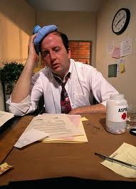
Evaluación Psicológica del Dolor
La evaluación del dolor debe partir de que es una experiencia multidimensional, única para cada persona, con varios niveles:
Nociocepción (la estimulación de las fibras nerviosas), sensación, percepción, motivación, emoción y valoración cognitiva (peligro percibido, significado), así como las conductas de dolor (las respuestas observables, ej. gestos, inactividad, peticiones de asistencia).
Así mismo, la evaluación debe abarcar el impacto del dolor en las actividades sociales y laborales, metas vitales, y en la calidad de vida en general del paciente y los familiares.
La evaluación del dolor es la base que posibilita su control.

Slide 11
Los objetivos de la evaluación psicológica del dolor son los siguientes:
Determinar la frecuencia, intensidad, localización del dolor y la cronología temporal (duración y variación cíclica) del dolor.
Determinar cuál es el estado emocional (ansiedad, depresión, ira u otros), las cogniciones (las creencias, atribuciones, significado, auto-instrucciones y expectativas) y las conductas (quejas, toma de medicamentos, adherencia a tratamientos, etc.) ante el dolor.
Determinar los factores antecedentes internos y externos que aumentan o disminuyen la experiencia del dolor.
Determinar las consecuencias a corto y largo plazo de las conductas y experiencia del dolor, en lo personal, familiar y actividades.
Determinar el grado de adaptación al dolor crónico, que incluye el estado emocional, afrontamiento, funcionamiento físico, social, de pareja y familiar.

Slide 12
6. Poner de manifiesto el rol de los factores psicológicos en la etiología, mantenimiento y exacerbación del dolor.
Llevar a cabo la formulación del caso clínico, de modo que se determinen los factores causales modificables que están a la base de mantenimiento o exacerbación del trastorno de dolor crónico.
Llevar a cabo el diagnóstico psicopatológico si es pertinente.
Valorar la probabilidad de desarrollo de incapacidad relacionada con dolor crónico.
Determinar que intervenciones psicológicas y médicas son las más apropiadas para cada paciente, en conjunción con el equipo interdisciplinar. Diseñar el plan de tratamiento idóneo y el método de valorar los resultados.
Predecir el resultado de intervenciones médicas, tales como la implantación de estimuladores espinales o bombas de infusión continuas.

Slide 13
Instrumentos de Evaluación
ENTREVISTA
La evaluación del dolor comienza por una historia comprensiva y un examen físico clínico. La entrevista con el paciente, y cuando esté indicado con los cuidadores, aporta una información crítica y única.
La entrevista permite la exploración de todos los objetivos de la evaluación previamente mencionados. Así mismo, permite obtener datos directos de observación de conductas de dolor (expresiones faciales, cambios posturales, reflejos), y del estado emocional.

Slide 14
ESCALAS VISUALES ANALÓGICAS Y CATEGORIALES
La medición del dolor es el producto de una introspección selectiva, que hace uso de una escala donde se asigna un descriptor o número.
La forma más común de medir el dolor consta de una única pregunta en la que se pide a los pacientes que aporten una valoración en una escala que puede ser visual-analógica (VAS) o categorial, ya sea verbal o numérica.
Las VAS han mostrado sensibilidad para detectar el cambio en el dolor tras recibir un tratamiento y presentan buena fiabilidad test-retest. No obstante presentan algunas dificultades: lleva más tiempo extraer la puntuación que en las categoriales, es una medida de papel y lápiz difícil para pacientes con lesiones cerebrales o medulares, entre otros y es más compleja su comprensión que las categoriales.

Slide 15
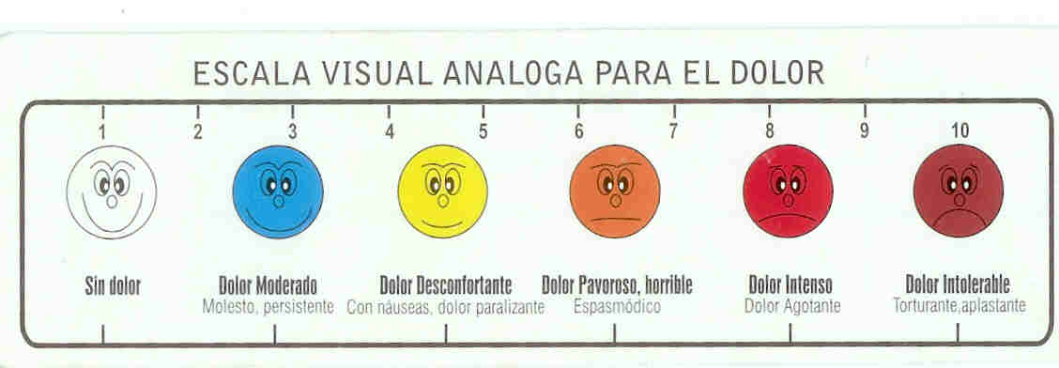

Slide 16
AUTO-REGISTRO
Es muy importante evaluar la frecuencia y duración del dolor a lo largo de días o semanas, mediante el auto-registro, el cual ofrece la oportunidad de observar cuándo y en qué situaciones, actividades o momentos está presente el dolor, aumenta o disminuye.
El auto-registro tiene la ventaja de no estar sometido al recuerdo y sesgos retrospectivos. Además, permite evaluar el dolor en momentos y situaciones variables, y aporta mayor validez ecológica.

Slide 17
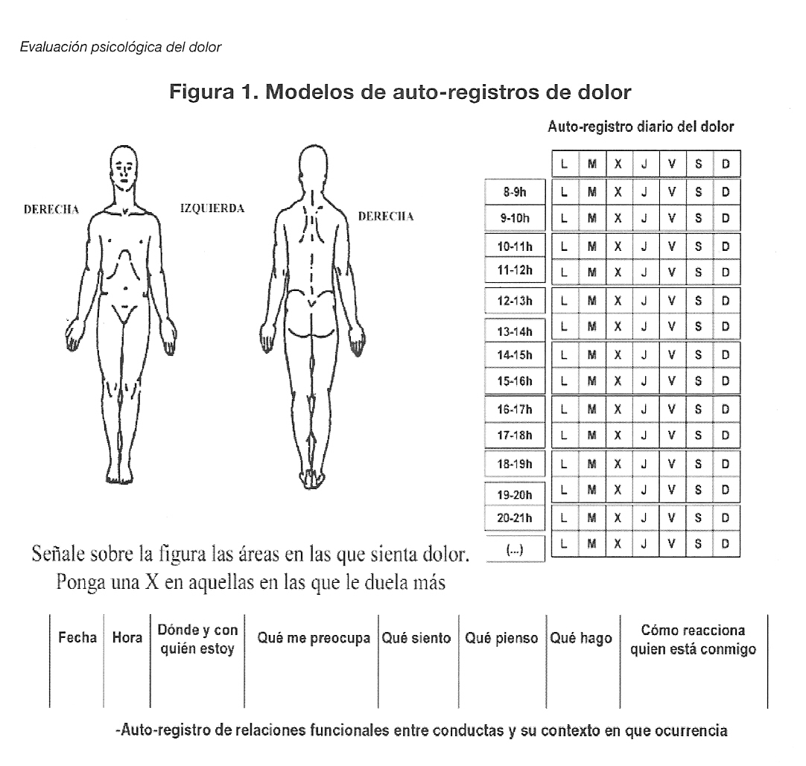

Slide 18
OBSERVACIÓN
Las conductas de dolor abarcan las expresiones faciales o verbales de malestar, la deambulación, posturas desadaptativas, signos de afectividad negativa y evitación de la actividad.
Se pueden emplear métodos estructurados o no estructurados en varias situaciones (ej. sala de espera, mientras están siendo entrevistados, durante una serie de tareas físicas determinadas, etc.).
Existen instrumentos estandarizados tales como la UAB Pain Behavio Scale (Richards y cols., 1982) o el PBCL Pain Behavior Checklist (Kerns y cols., 1991).

Slide 19
CUESTIONARIOS
Los cuestionarios más empleados en la evaluación del dolor se pueden tipificar en aquellos que son propios del dolor, los que miden el afrontamiento, la funcionalidad y calidad de vida y, por último, aquellos que exploran indicadores psicopatológicos.
Por no mencionar los cuestionarios propios para cada síndrome doloroso específico (lumbalgia, fibromialgia, artrosis, cefaleas, etc.).
Veamos algunos de estos Cuestionarios Genéricos del Dolor.

Slide 21
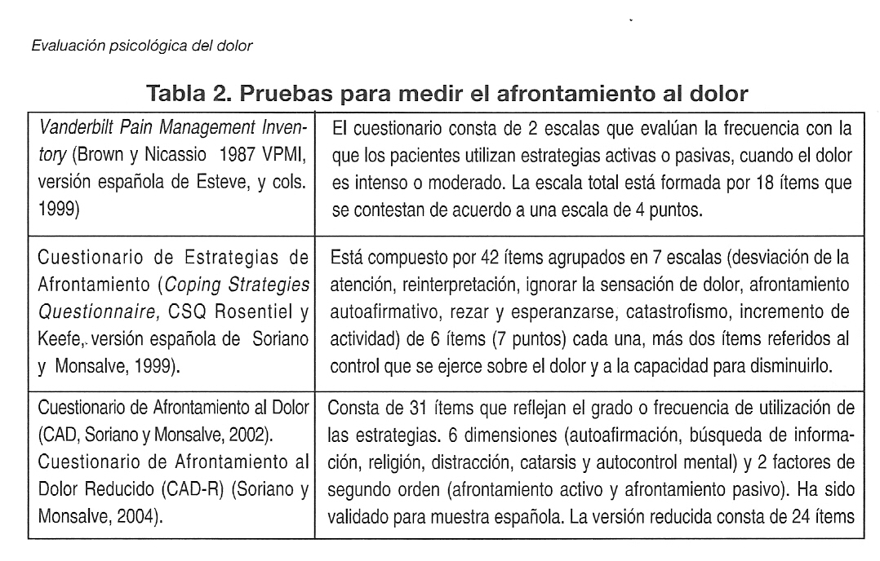

Slide 23
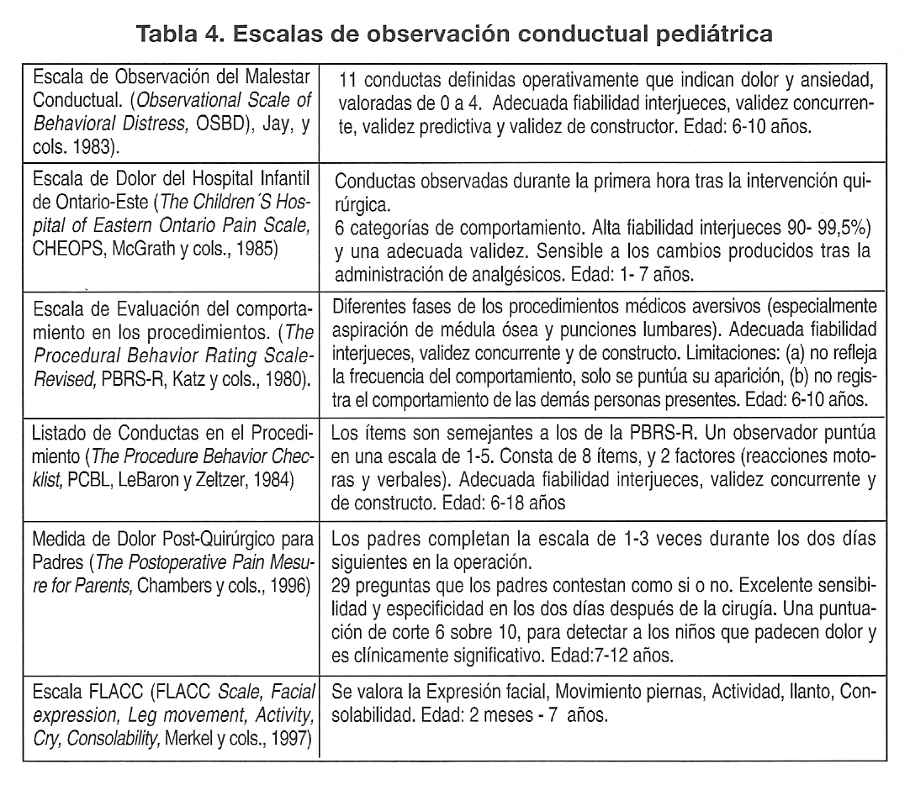

Slide 24
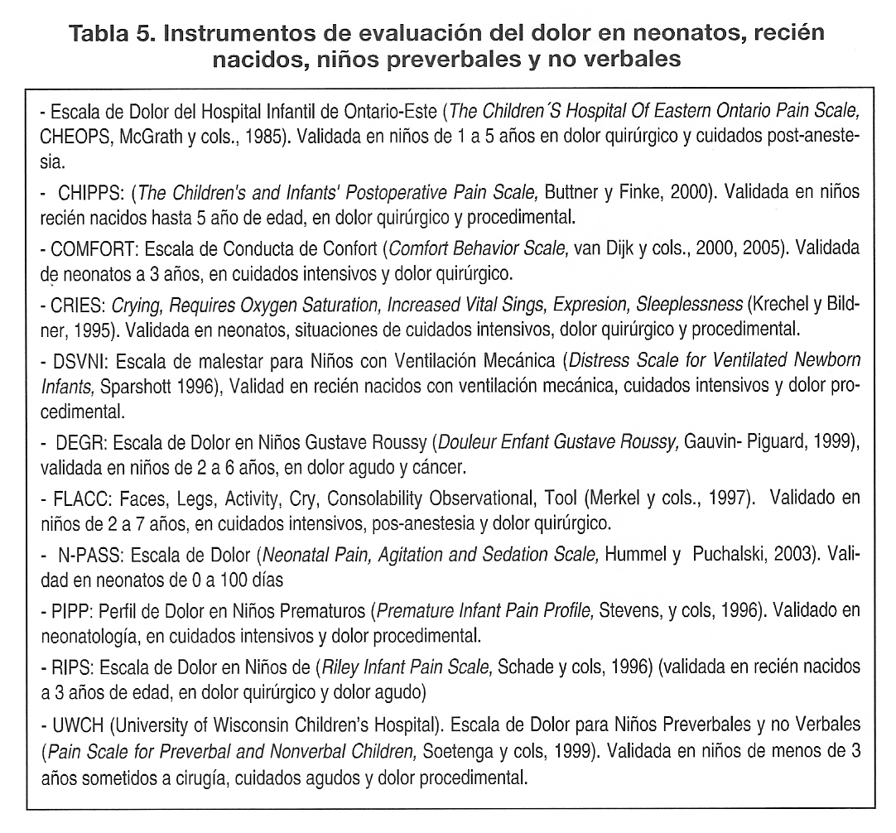

Slide 25
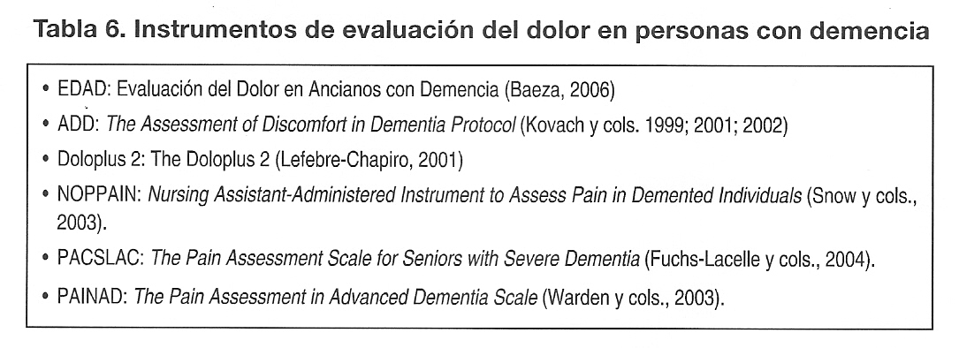

Slide 26
Tratamiento Psicológico del Dolor
El tratamiento del dolor debe estar ajustado a la información recogida en la evaluación, haciendo referencia a las características del problema, a las características individuales y del entorno. De esta manera se adapta el tratamiento a las individualidades y particularidades del paciente.
De acuerdo a lo señalado anteriormente, al ser el dolor una experiencia perceptiva que está influida por una variedad de factores, su abordaje requiere de la participación de un equipo multidisciplinario. En este sentido la Psicología científica emplea procedimientos psicoterapéuticos basados en la evidencia, que se agrupan en tres generaciones de Terapias Conductuales:
Modificación de Conducta
Terapias Cognitivo-Conductuales
Terapia de Aceptación y Compromiso

Slide 27
Modificación de Conducta
La conducta, que es la acción observable y medible del organismo, tiene importancia por sí misma y no debe ser entendida como expresión de algún factor causal interno.
El tratamiento eficiente del dolor debe enfocarse en: (a) reducir los reportes de dolor y (b) aumentar o restablecer comportamientos saludables.
El análisis conductual del dolor indica dos tipos de conducta: (i) el dolor respondiente, que está controlado por la estimulación antecedente al reporte verbal de dolor y que podría reducirse mediante medidas que anulen o reduzcan esta estimulación y (ii) el dolor operante, que está controlado por la estimulación consecuente al reporte de dolor y que podría reducirse si se anula o se reducen los reforzadores, particularmente sociales, que a veces se otorgan con gran magnitud e inmediatez y que suelen describirse como “ganancias secundarias”. En este contexto, también es importante que los medicamentes para el dolor (analgésicos, etc.) sean consumidos en base a un horario y no en base a la presencia del malestar (no contingentes al dolor).
Un programa de actividades, organizado hora por hora, en un cartel que abarque toda una semana y que posibilite su reforzamiento, ayudará a que el paciente se recupere.

Slide 28
Terapias Cognitivo-Conductuales
Se reconoce que las apreciaciones y creencias acerca del dolor pueden tener un fuerte impacto sobre las respuestas afectivas y conductuales de un individuo ante dicha experiencia.
Las siguientes creencias han sido identificadas como particularmente desadaptativas:
el dolor es una señal de daño,
la actividad debe ser evitada cuando se sufre dolor,
el dolor conduce a la incapacidad,
el dolor no se puede controlar y
el dolor es una condición permanente.
La terapia Racional Emotiva (Ellis) es un enfoque que combate y sustituye esta filosofía irracional por autoafirmaciones positivas.

Slide 29
Otras técnicas empleadas en la atención cognitivo-conductual del dolor son las siguientes:
Instrucciones autodirigidas. Incluyen el uso de la distracción, imaginería, detención del pensamiento y el hablarse a sí mismo de manera automotivante.
Relajación Muscular Profunda. Principalmente la que se acompaña de la respiración diafragmática.
Retroalimentacion Biológica. Que comúnmente se basa en la temperatura periférica, la electromiografía de superficie y la variabilidad de la frecuencia cardiaca.
Desarrollo de Estrategias de Enfrentamiento. Por ejemplo, el incremento de la asertividad (evitar la sumisión, por un lado, y la agresividad, por el otro).
Reconstrucción Cognitiva (Beck). Cambio de los pensamientos y creencias desadaptativas sobre el dolor, basándose en el Diario del Dolor y en la anotación de los pensamientos que acompañan a la experiencia.

Slide 30
Terapia de Aceptación y Compromiso
La Terapia de Aceptación y Compromiso (TAC) es un tipo de terapia cognitivo-conductual que se deriva de la teoría y la investigación sobre la evitación experencial, la cual sostiene que las experiencias privadas (emociones, pensamientos y síntomas que incluyen el dolor) generalmente tienden a evitarse, con lo cual se ocasionan diversos desordenes (ansiedad, depresión, etc.).
La ACT también se basa en la Teoría de los Marcos Relacionales, que es una teoría sobre la manera en que el lenguaje humano influye en nuestras experiencias y en nuestra conducta.
La TAC intenta cambiar la relación que los individuos tienen con sus cogniciones temidas y evitadas, ya sean pensamientos, emociones, recuerdos o sensaciones físicas.
Se usan estrategias como la aceptación y la atención plena (mindfulness) para enseñarle a los pacientes a reducir su comportamiento de evitación, a desconectar sus pensamientos de sus acciones y a conducirse con la guía de sus propios y más amplios valores.

Slide 31
Se enfatiza la aceptación de las experiencias personales, más que el cambio o el control de los síntomas.
Los pacientes aprenden a clarificar sus metas y sus valores, así como a comprometerse para comportarse eficientemente de acuerdo a estos.
La meta principal de las diferentes técnicas de la TAC radica en ayudar a las personas para vivir intensamente concentradas en el presente.
Específicamente, en el problema del dolor, la TAC se orienta no a reducir los síntomas, sino a mejorar el funcionamiento de la persona aumentando su flexibilidad psicológica o su habilidad de comportarse de manera efectiva a la luz de sus valores , a pesar o aún con la presencia de experiencias negativas tales como el dolor.

Slide 32
MATERIALES CONSULTADOS
ARTICULOS
Díaz-Acosta G. Psicología del Dolor: Evaluación y Tratamiento
Olivares-Crespo ME y Crizado-Rodríguez JA. Evaluación psicológica del dolor.
Clínica y Salud, 2008, Vol. 19, No. 3, 321-341
Ruvalcaba-Palacios G y Domínguez-Trejo B. La terapia psicológica del dolor crónico.
Psicología y Salud, 2009, Vol. 19, No. 2, 247-252
Acceptance and Commitment Therapy for Chronic Pain
Society of Clinical Psychology, APA, Division 12
LIBROS
Sternbach RA (Ed.) The Psychology of Pain
New York: Raven Press, 1978
Penzo W. El dolor crónico
Barcelona: Ediciones Martínez Roca, S. A., 1989
Davis M, McKay M y Eshelman ER. Técnicas de autocontrol emocional
Barcelona: Ediciones Martínez Roca, S. A., 1988

